Slide 1

Tiếng Việt 3
Tập 1
Tuần 6
Bài viết 3: Chính tả

Slide 2



Slide 3



Các em hãy đọc nối tiếp các khổ thơ trong bài
Thả diều.

Slide 4



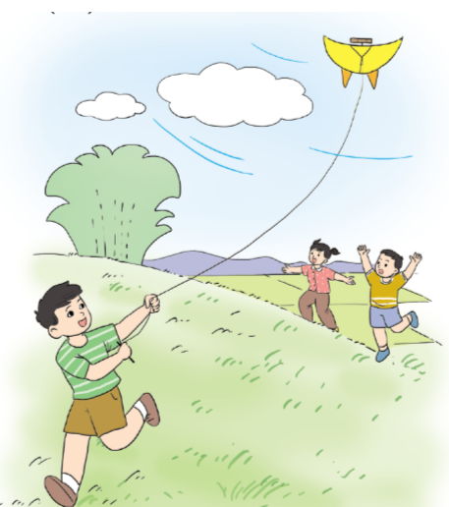


HĐ 1: Nghe - viết
Nhớ viết 3 khổ đầu bài Thả diều

Slide 5

HĐ 2: Ôn bảng chữ cái
Số thứ tự | Chữ | Tên chữ
1 | n | en – nờ
2 | ng | en-nờ giê (en giê)
3 | ngh | en – nờ giê hát
4 | nh | en-nờ hát (en hát)

Slide 6
HĐ 2: Ôn bảng chữ cái
Số thứ tự | Chữ | Tên chữ
5 | o | o
6 | ô | ô
7 | ơ | ơ
8 | p | pê

Slide 7
Điền chữ ch hay tr phù hợp vào chỗ trống:
Mẹ gà ấp __ứng tháng Năm
Ổ rơm thì nóng __ỗ nằm thì sâu
Ngoài kia cỏ biếc một màu
Tiếng __im lích __ích đua nhau __uyền cành.

Slide 8
Điền chữ ch hay tr phù hợp vào chỗ trống:
Mẹ gà ấp trứng tháng Năm
Ổ rơm thì nóng chỗ nằm thì sâu
Ngoài kia cỏ biếc một màu
Tiếng chim lích chích đua nhau chuyền cành.

Slide 9
Điền vần ên hoặc vần ênh sao cho phù hợp vào chỗ trống::
Đến giờ đua, l___ phát ra bằng ba hồi trống dõng dạc. Bốn chiếc thuyền đang dập d___ trên mặt nước lập tức lao lên phía trước. B__ bờ sông, trống thúc liên hồi, người xem hò hét, cổ vũ náo nhiệt. Mấy em nhỏ được bố công k___ trên vai cũng hò reo không ngớt. Bốn chiếc thuyền vút đi trên mặt nước m___ mông.

Slide 10
Điền vần ên hoặc vần ênh sao cho phù hợp vào chỗ trống:
Đến giờ đua, lệnh phát ra bằng ba hồi trống dõng dạc. Bốn chiếc thuyền đang dập dềnh trên mặt nước lập tức lao lên phía trước. Bên bờ sông, trống thúc liên hồi, người xem hò hét, cổ vũ náo nhiệt. Mấy em nhỏ được bố công kềnh trên vai cũng hò reo không ngớt. Bốn chiếc thuyền vút đi trên mặt nước mênh mông.

Slide 11


Slide 12


Ôn tập lại nội dung của bài học ngày hôm nay
Hoàn thành đầy đủ các bài tập được giao
Chuẩn bị bài: Kể chuyện – Chiếc răng rụng

